Slide 1


Chipre es una isla y un país situado en el mar Mediterráneo, muy cerca de Turquía, Siria y Kastellorizo (perteneciente a Grecia). Aunque geográficamente pudiese pertenecer al continente asiático, no sucede así política y culturalmente, teniendo muchos más elementos en común con la cultura europea.
Chipre ha sido desde momentos inmemoriales un puente entre tres contienentes, Asia, África y Europa. Posee 9250 kilómetros cuadrados de extensión y en él viven poco menos de un millón de habitantes (846.000).
Al haber estado bajo la dominación truca y británica durante diversos años, así como los grandes lazos que posee con el país heleno, provoca que Chipre presente grandes rasgos de estas culturas, pudiéndose apreciar grandes monumentos y una gran variedad cultural en las creaciones humanas que componen la isla.
Desde hace años, la parte norte de Chipre está ocupada por personal militar turco, de ahí que pese a que la República de Chipre es uno de los países que forman parte de la Unión Europea (desde al año 2004), las ventajas de pertenecer a este grupo están suspendidas en el sector del país en el que se encuentra esa presencia militar.
Chipre es un país seguro a nivel sanitario, de ahí que no existan vacunas obligatorias ni recomendadas para la realización de turismo en dicho territorio. En cuanto a la seguridad, se recomienda no atravesar la “línea verde” que delimita la zona en donde existe presencia turca y está fuertemente militarizada, de resto, Chipre es un Estado en líneas generales muy tranquilo, pudiendo recorrerlo casi en su totalidad sin mayores inconvenientes.
Creó: Jeremías
Para: mis pps
Música: Máximo Spodek, Nostalgia-Música Romántica

Slide 2
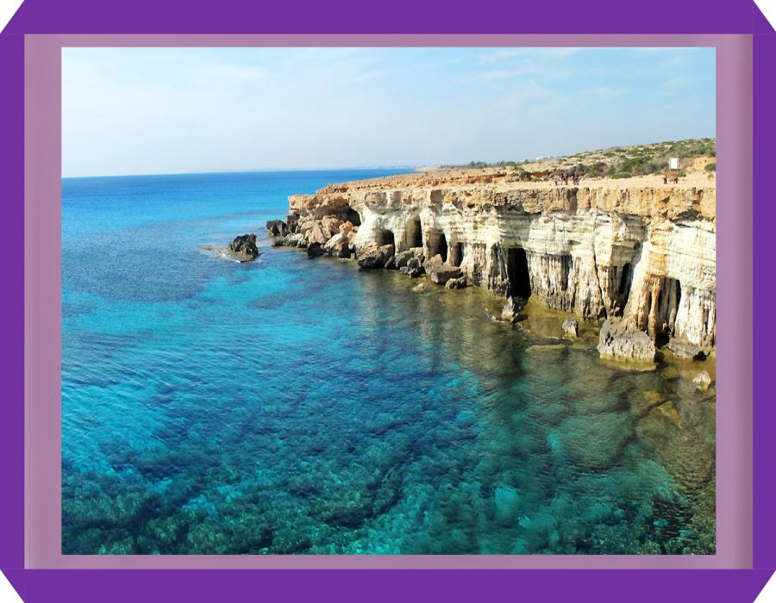

Slide 3
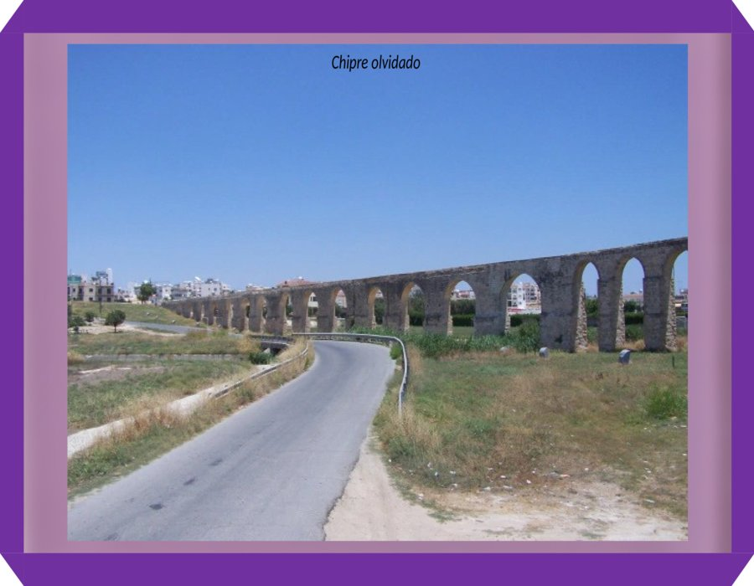

Slide 4
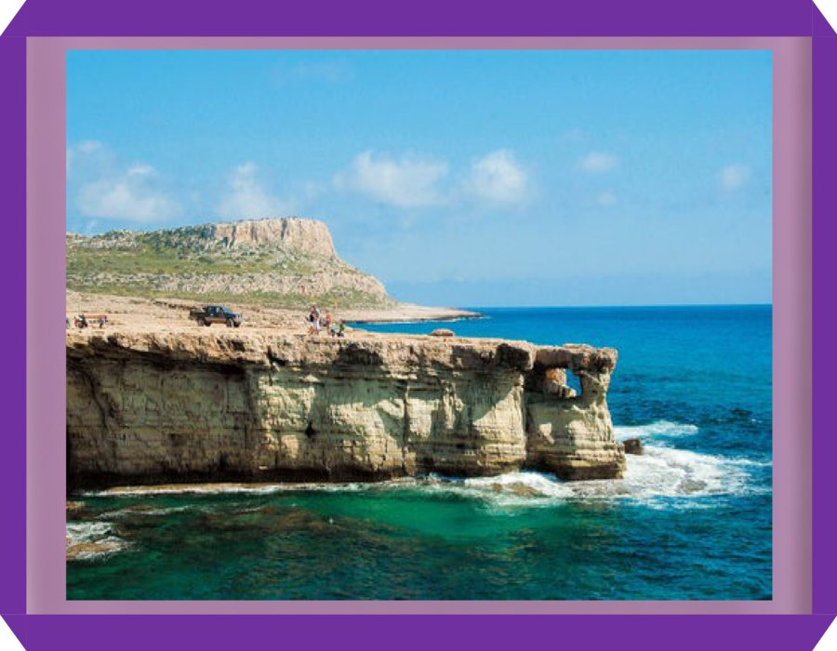

Slide 5
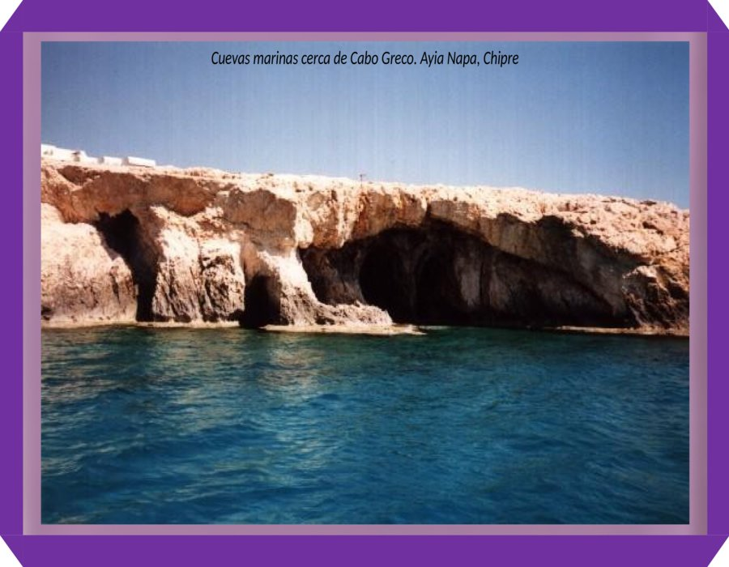

Slide 6
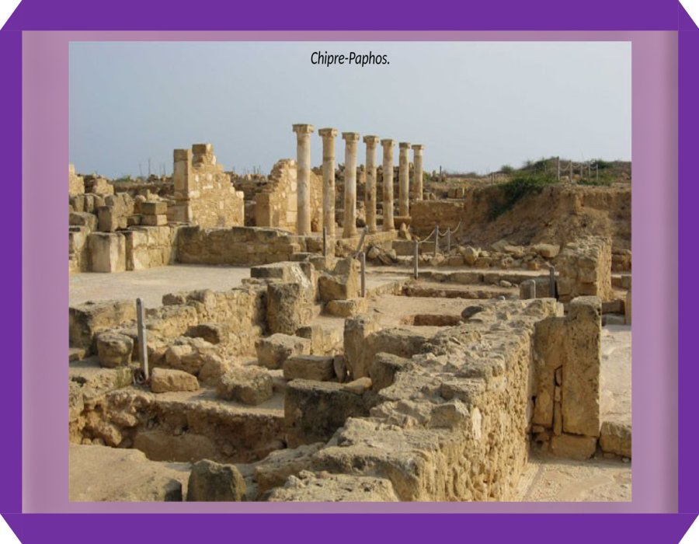

Slide 7
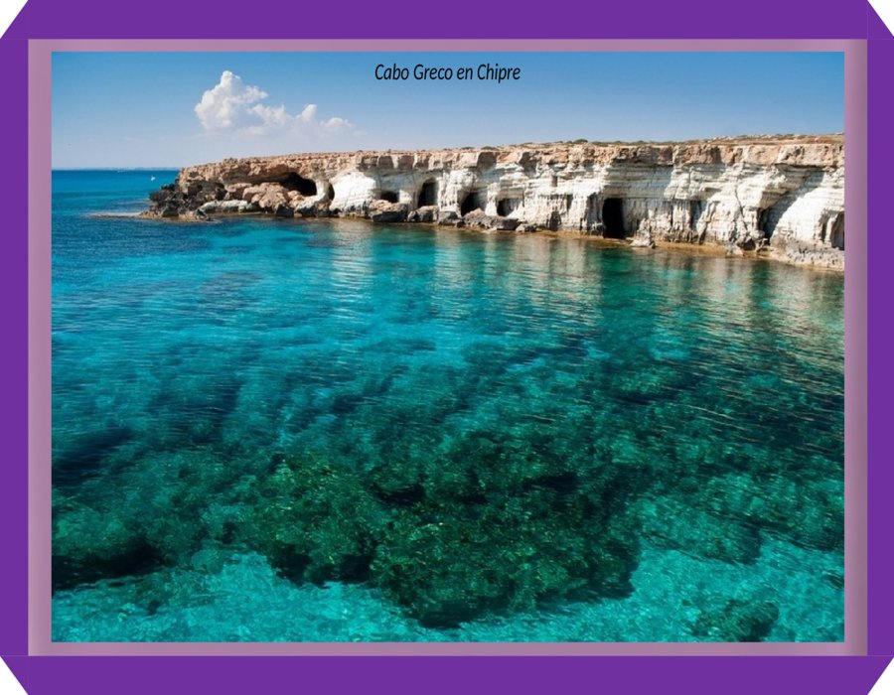

Slide 8
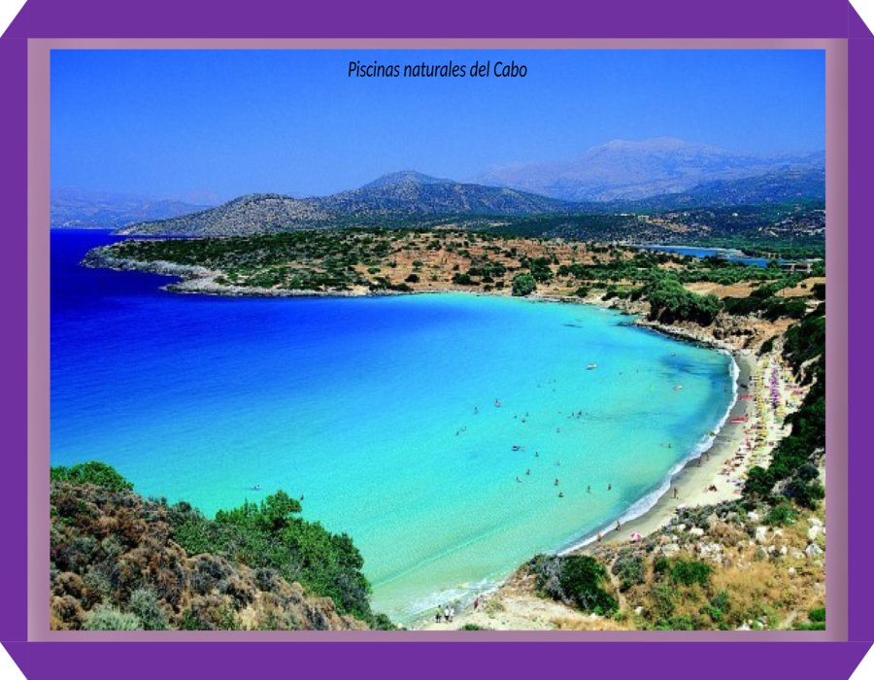

Slide 9
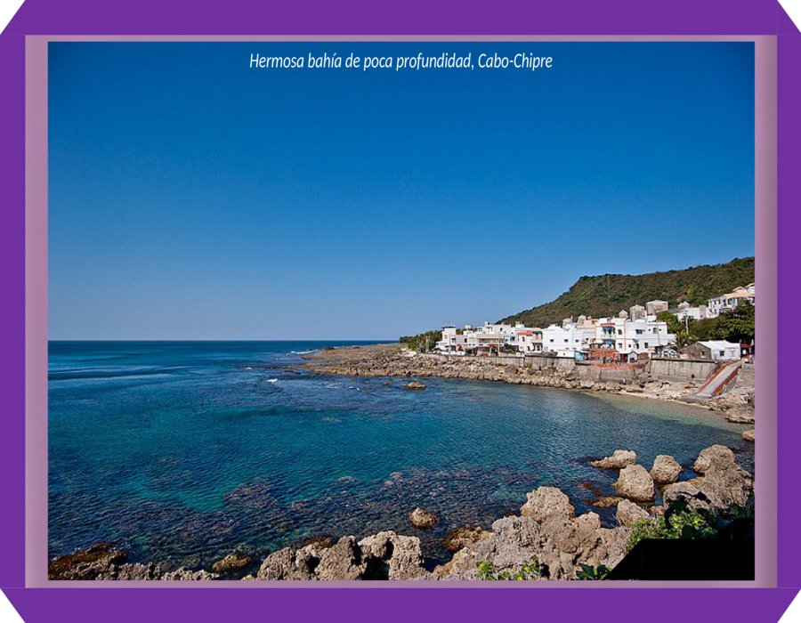

Slide 10
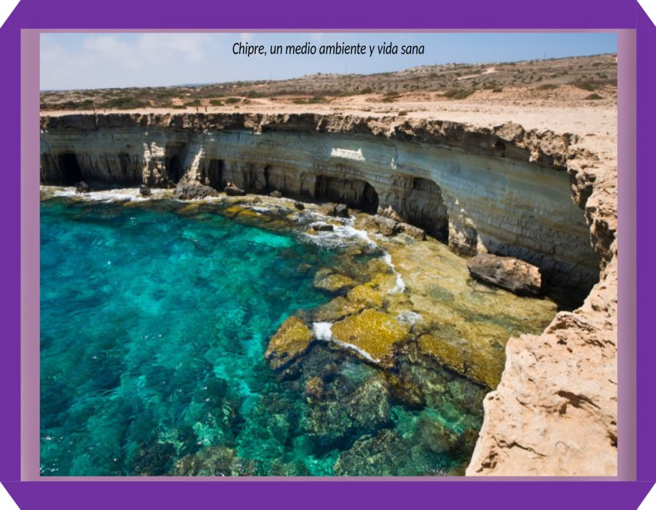

Slide 11
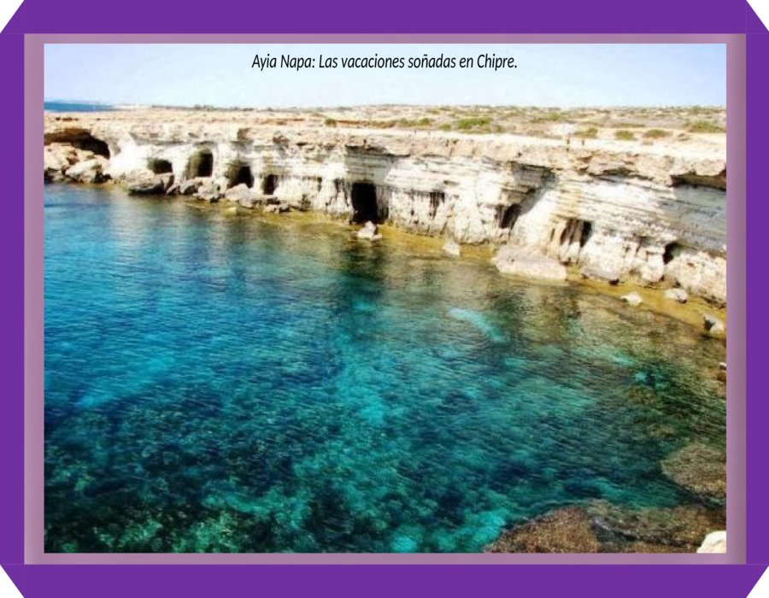

Slide 12
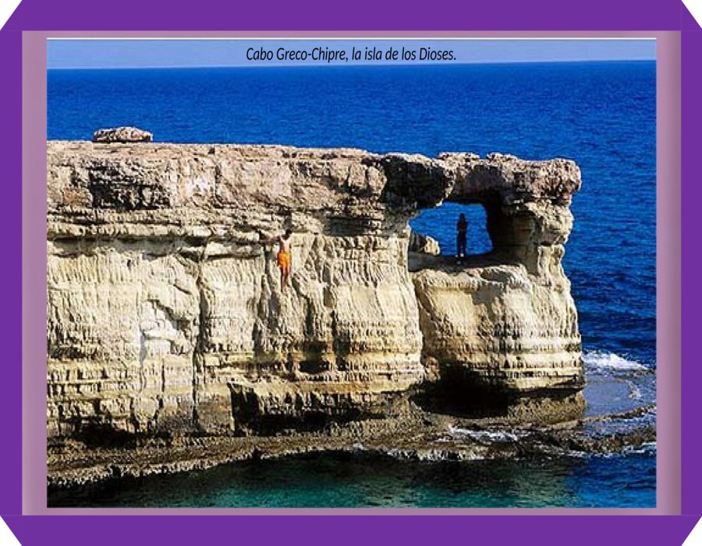

Slide 13
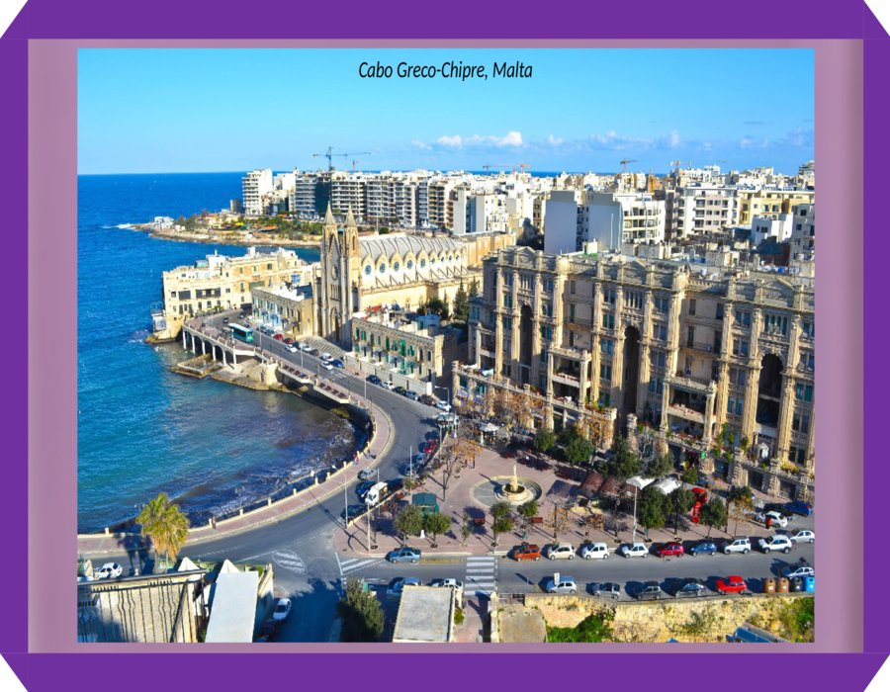

Slide 14
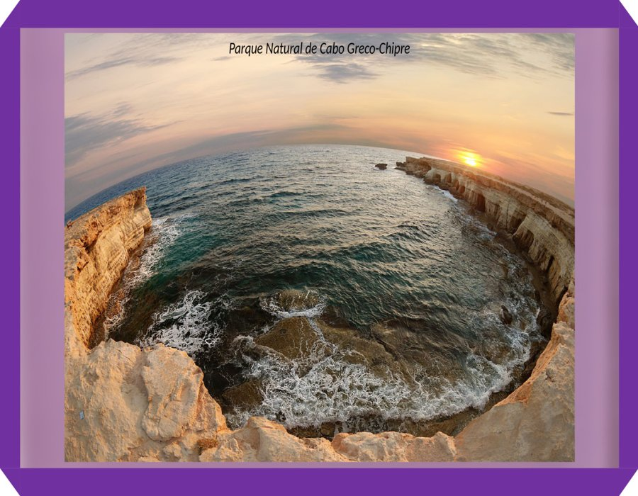

Slide 15
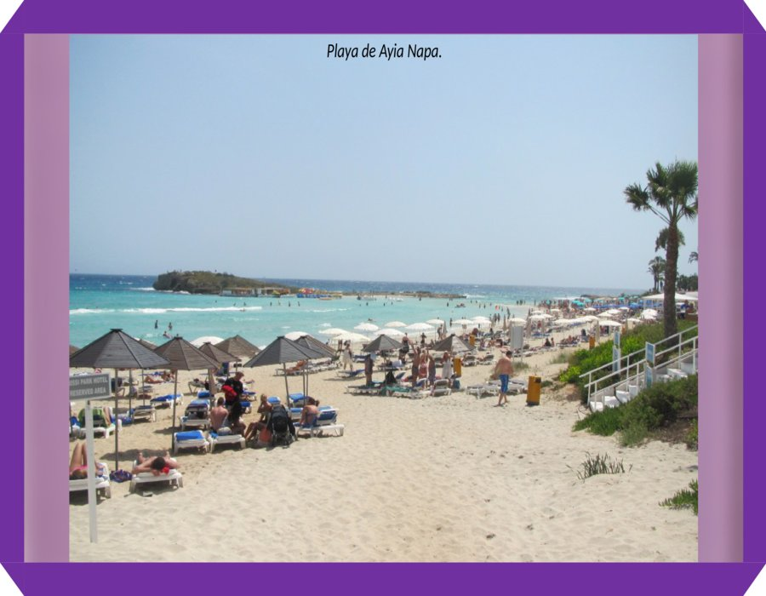

Slide 16
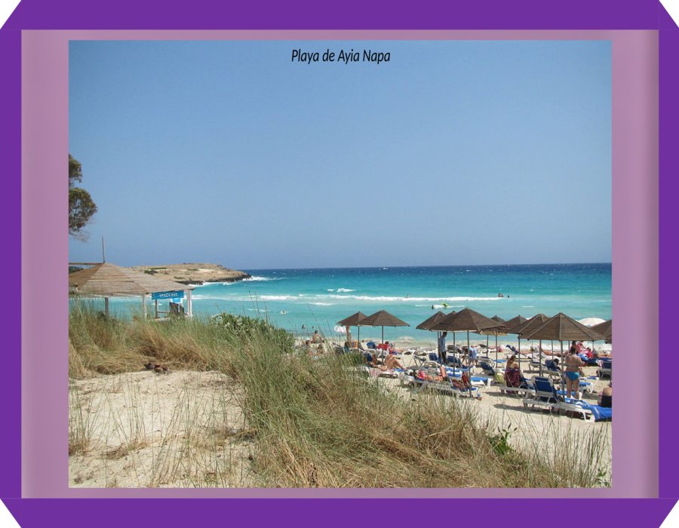

Slide 17
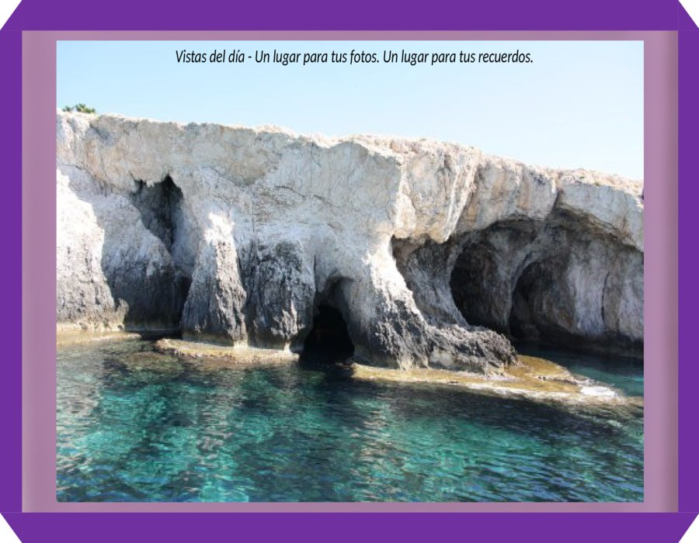

Slide 18
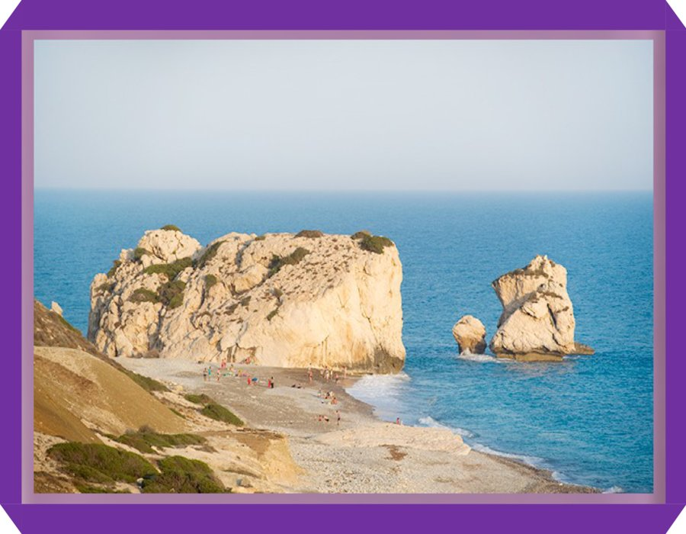

Slide 19
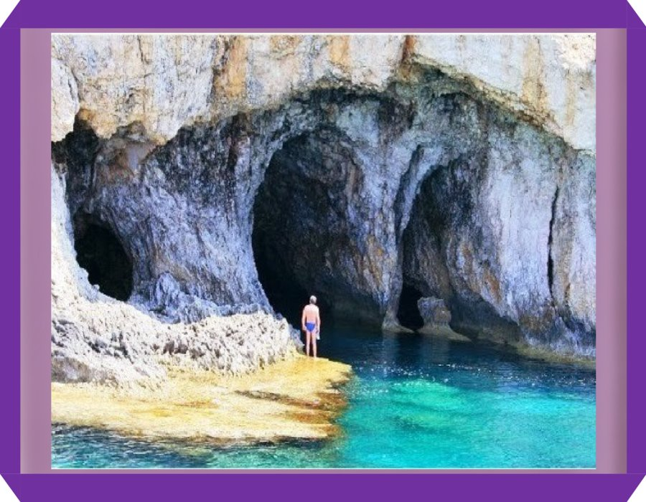

Slide 20
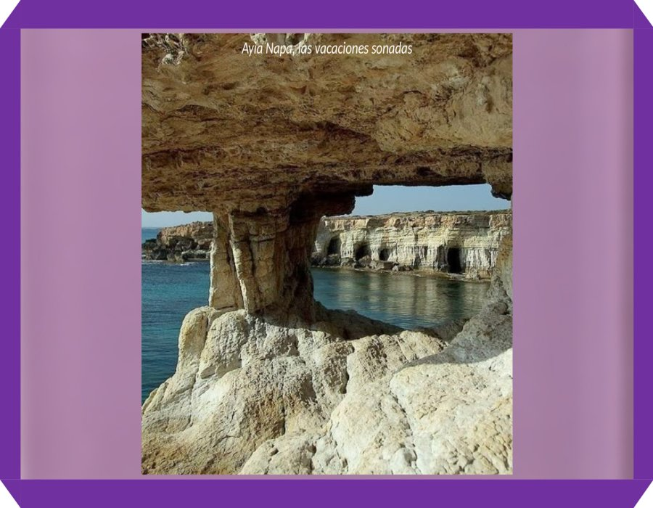

Slide 21
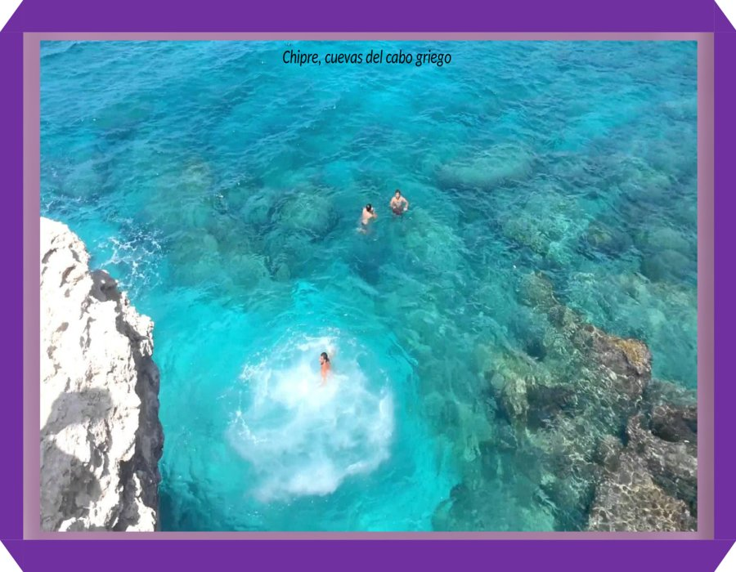

Slide 22
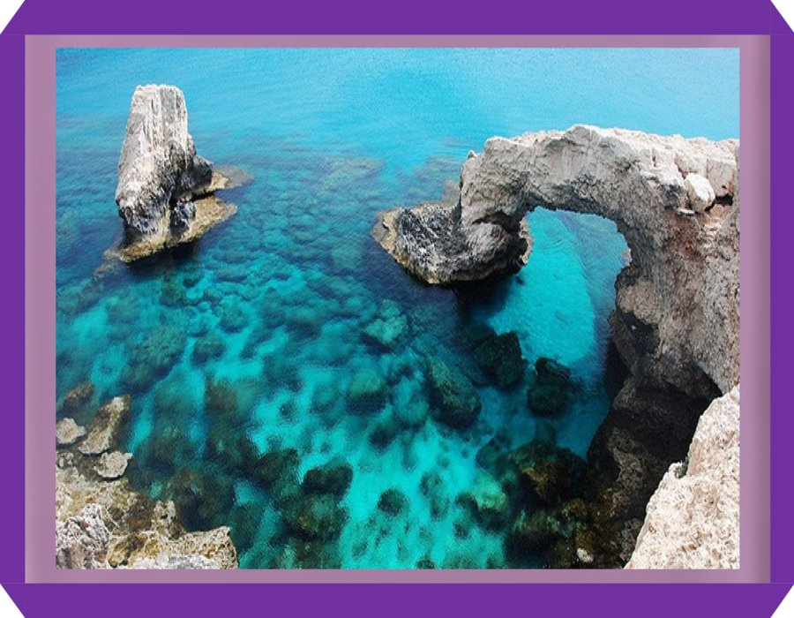

Slide 23


Slide 24
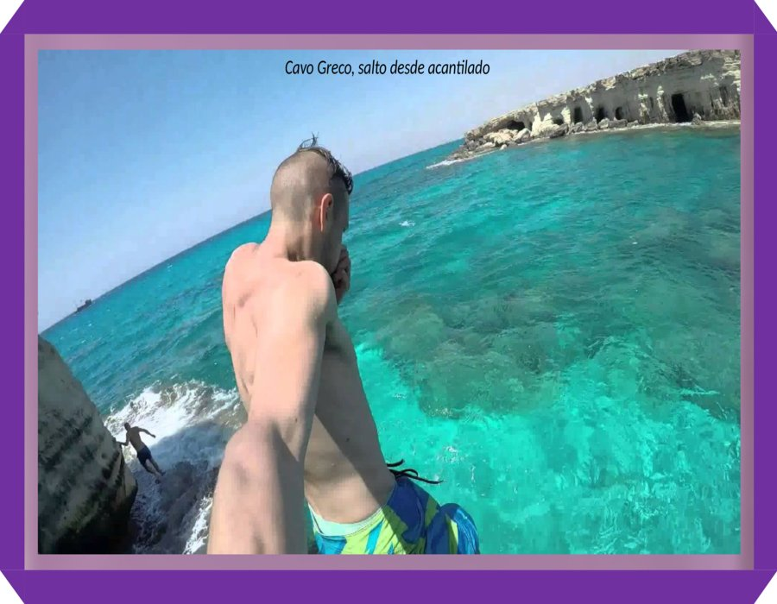

Slide 25
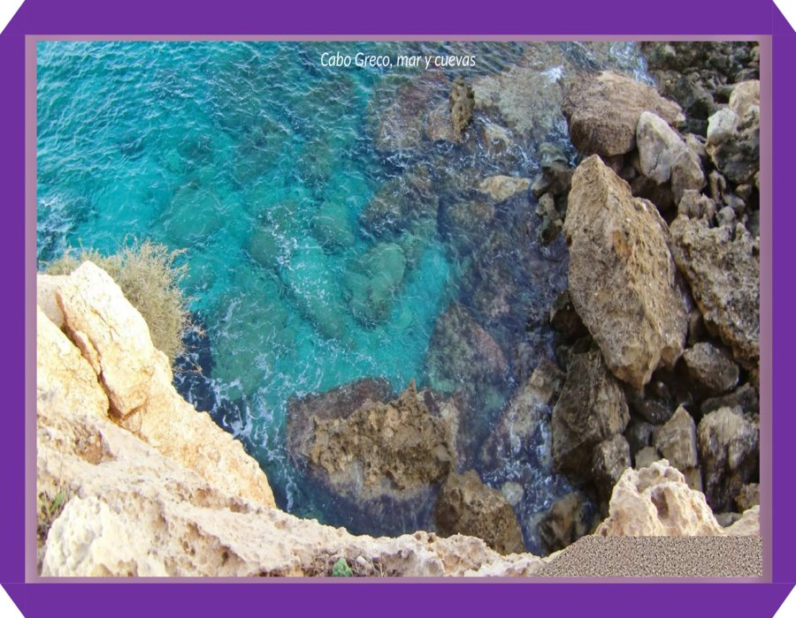

Slide 26
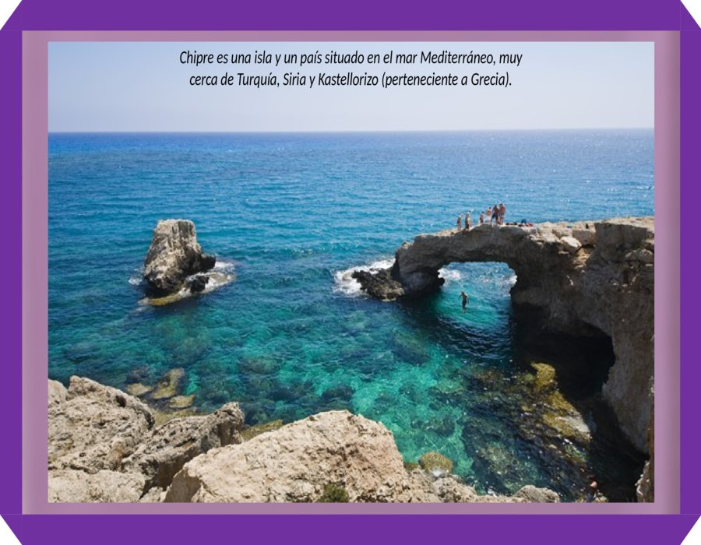

Slide 27
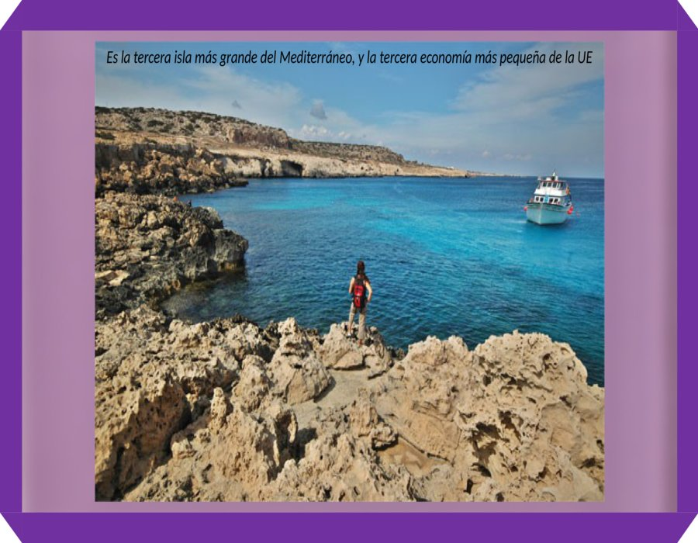

Slide 28
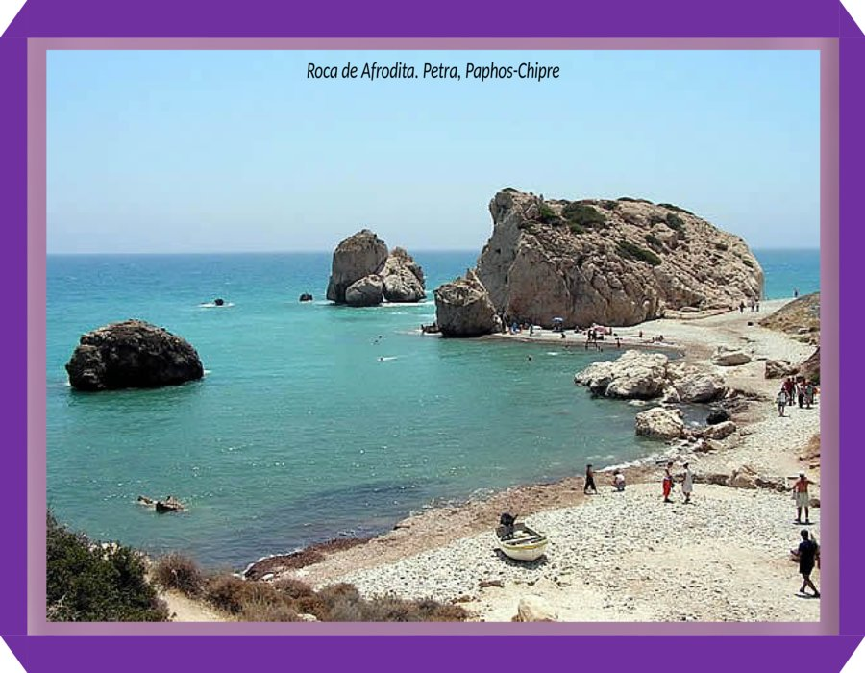

Slide 29
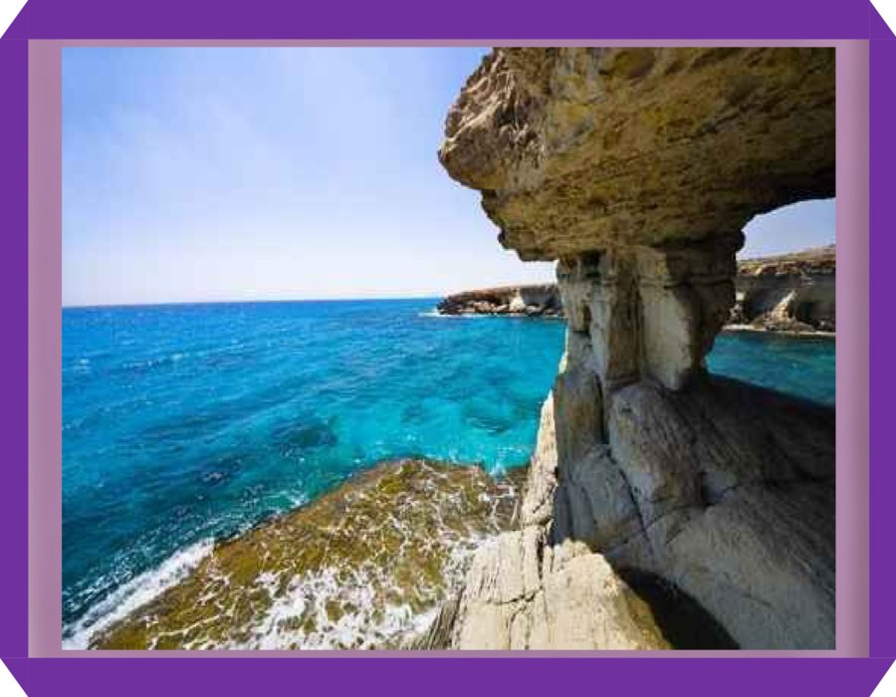

Slide 30
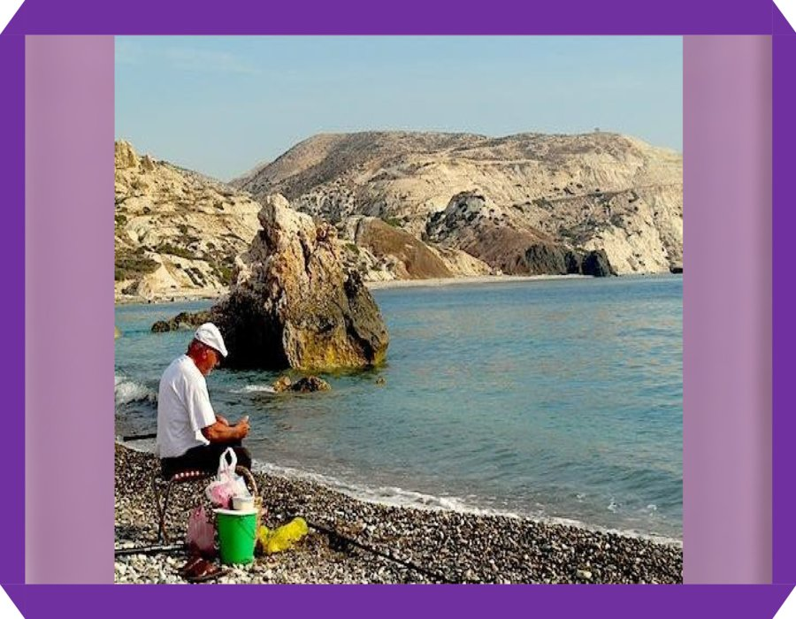

Slide 31
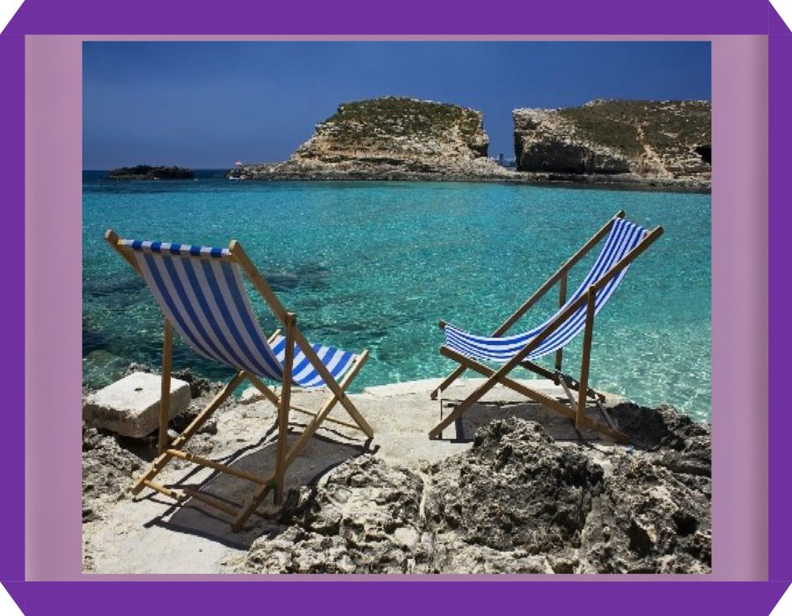

Slide 32
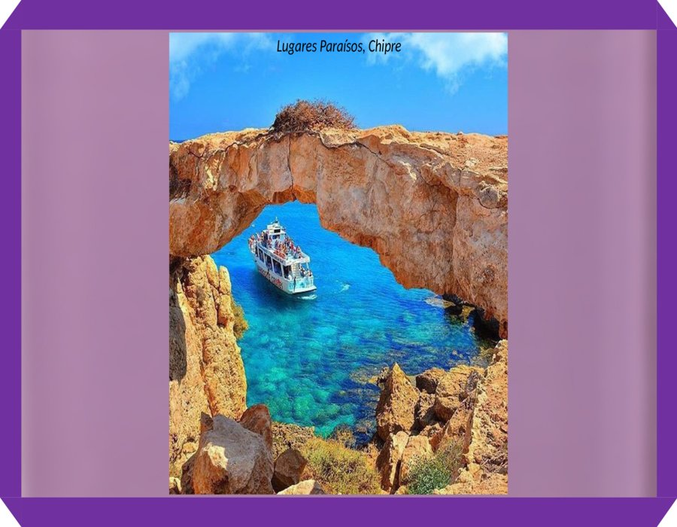

Slide 33


Slide 34
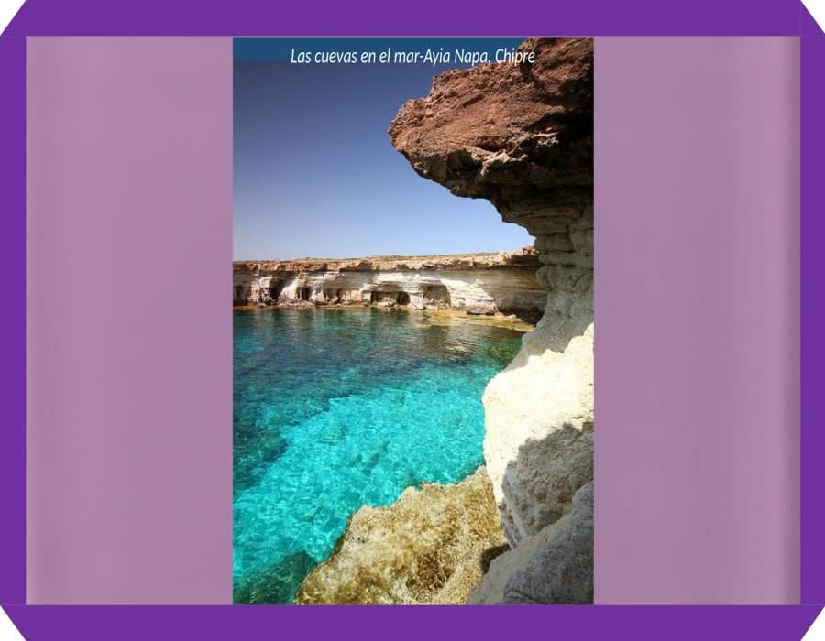

Slide 35
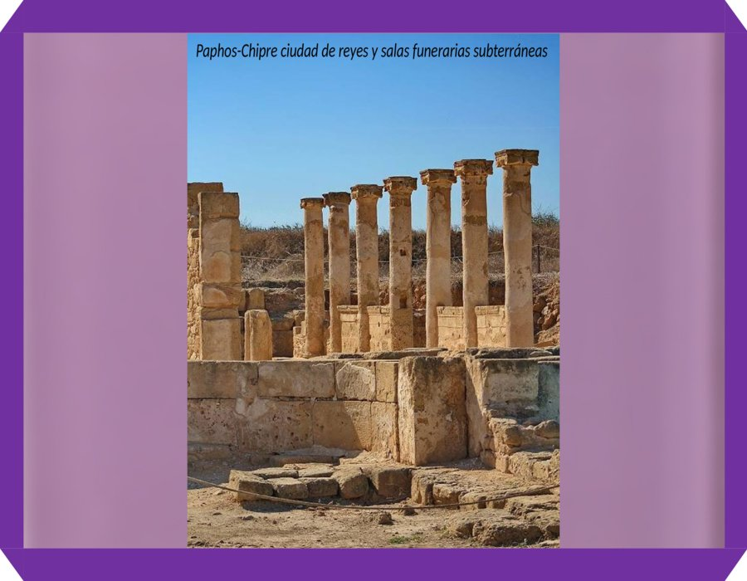

Slide 36
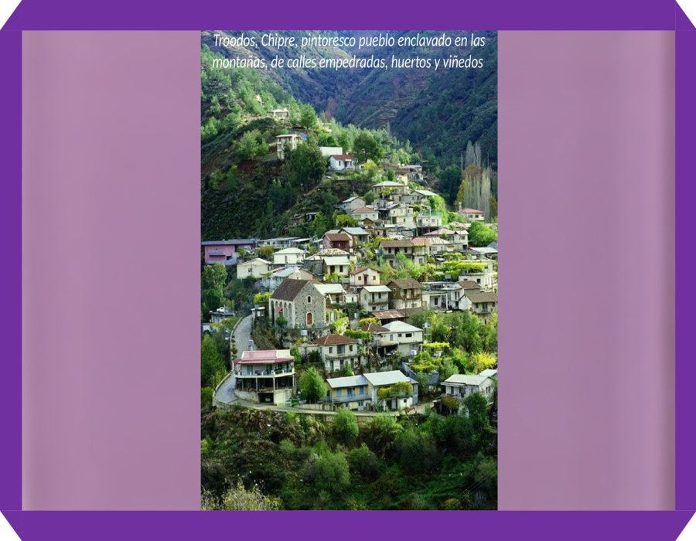

Slide 37
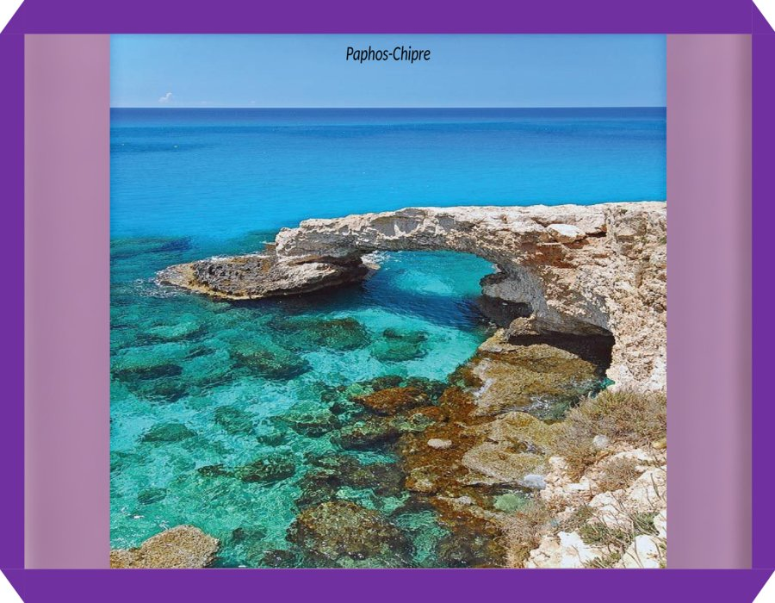

Slide 38
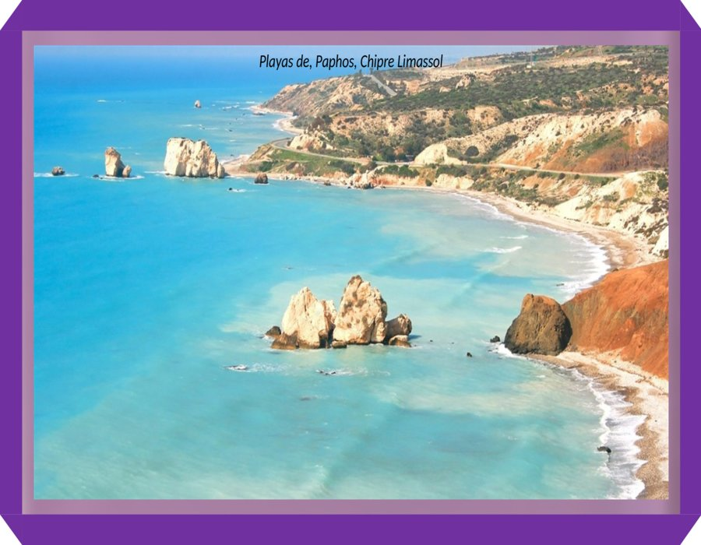

Slide 39
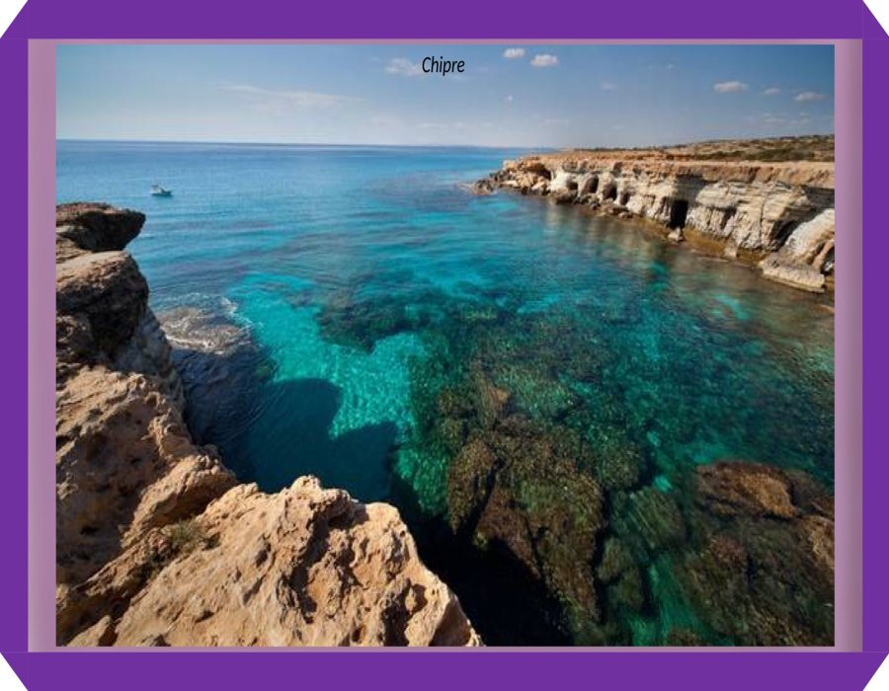

Slide 40
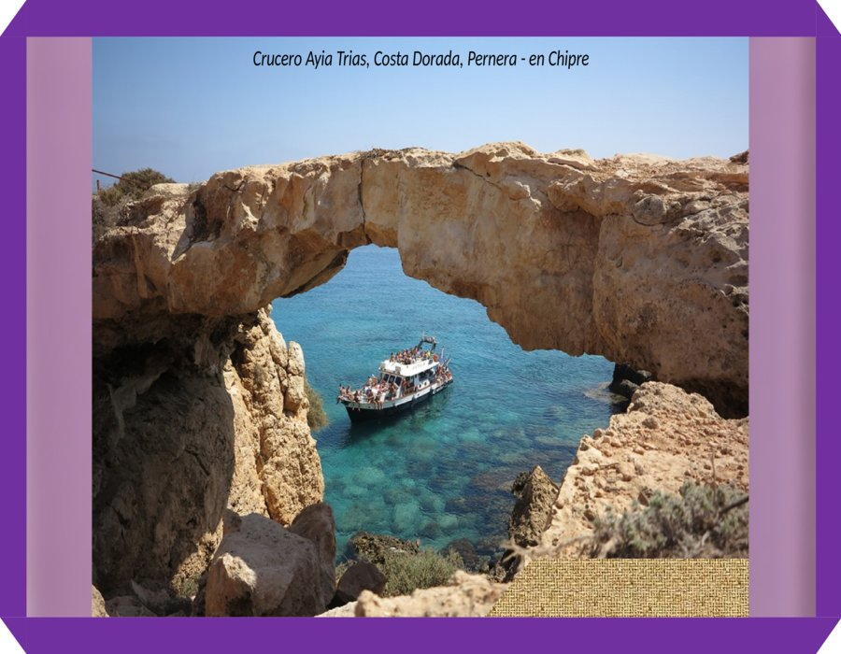

Slide 41
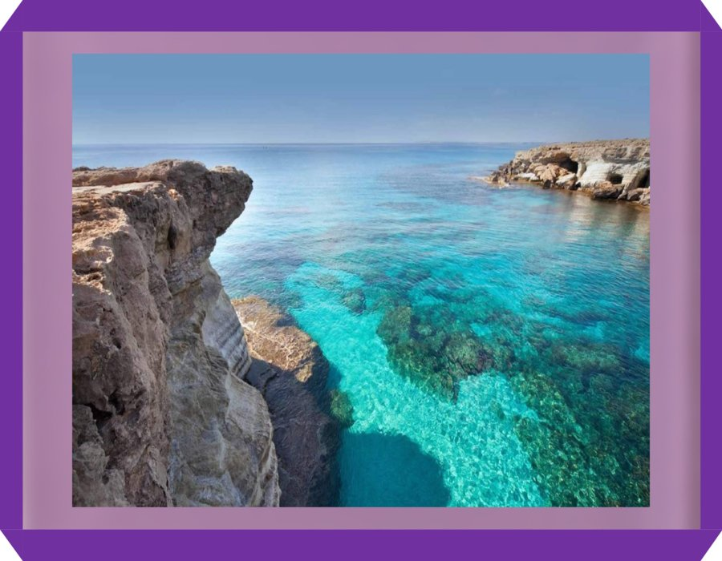

Slide 42
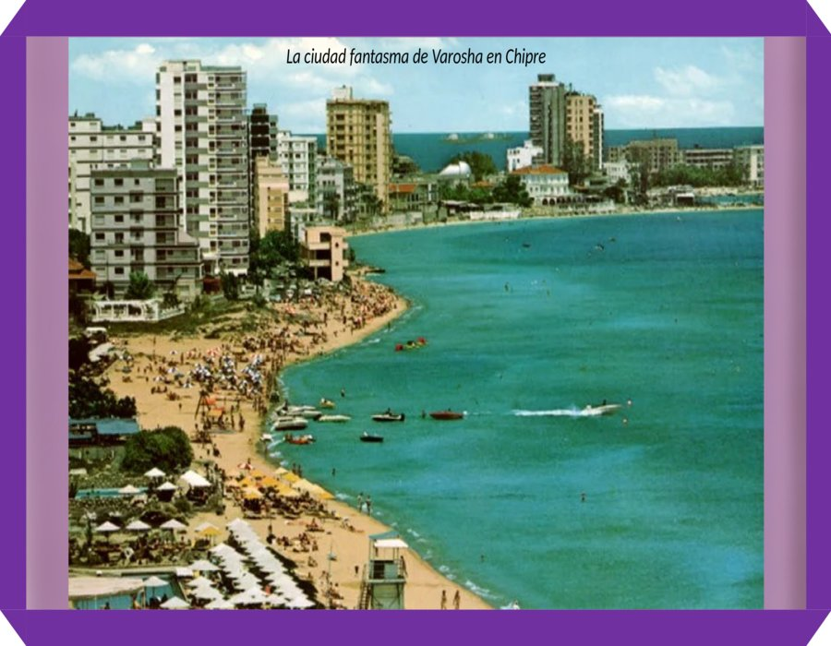

Slide 43
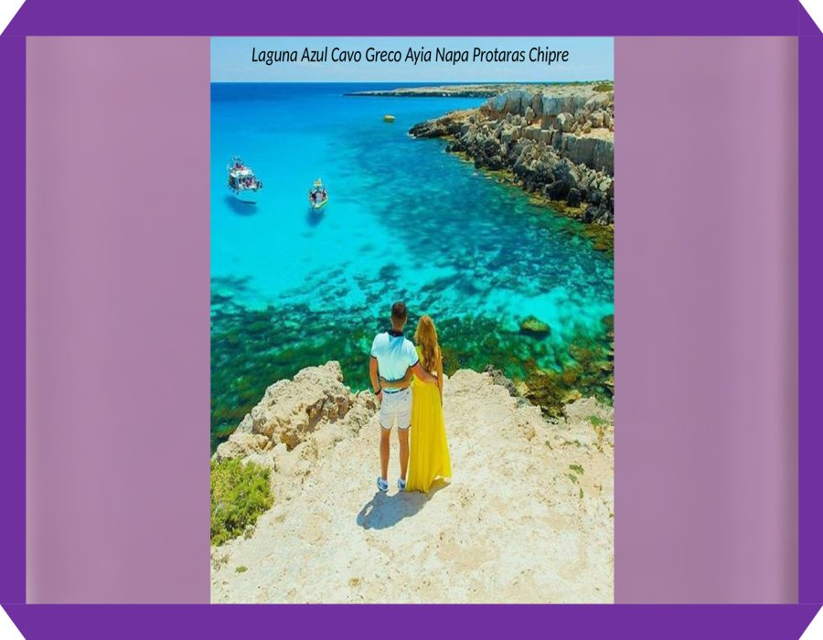

Slide 44
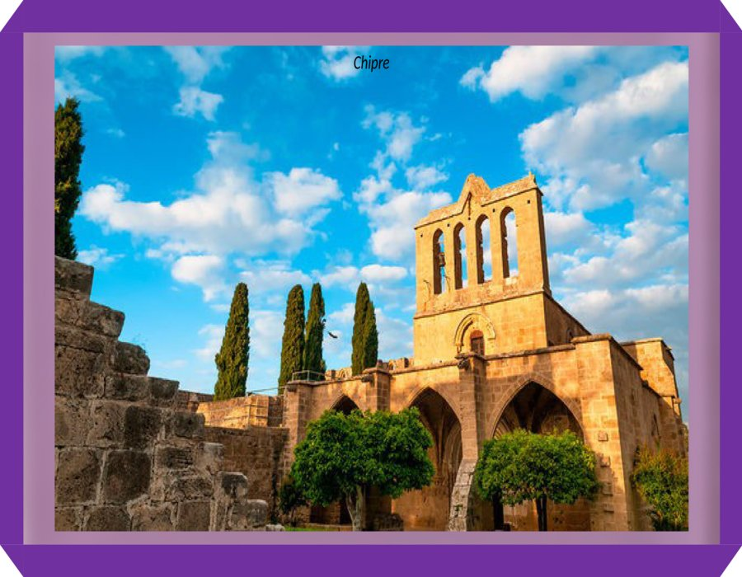

Slide 45
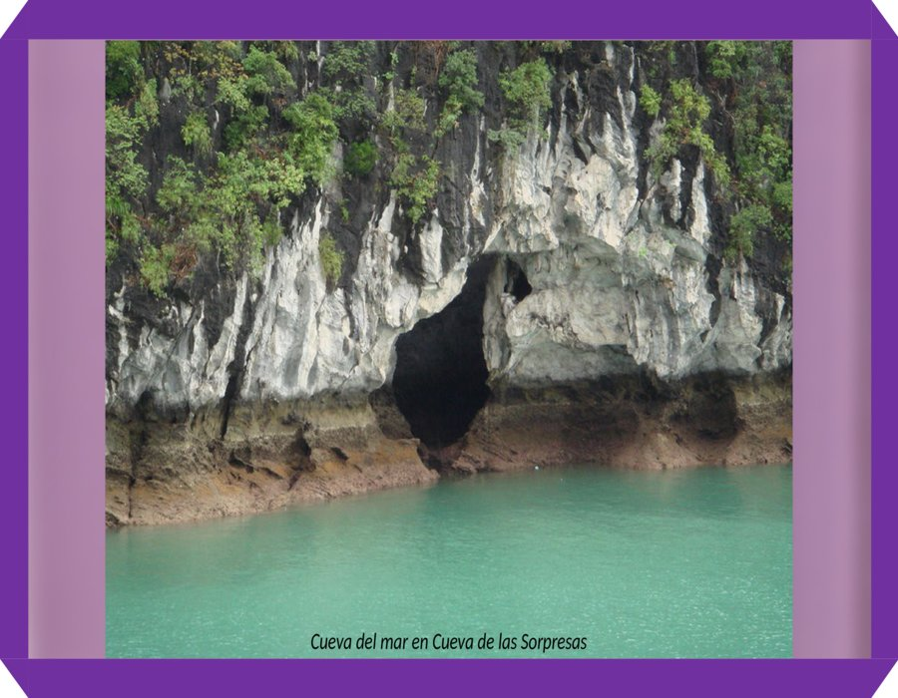

Slide 46
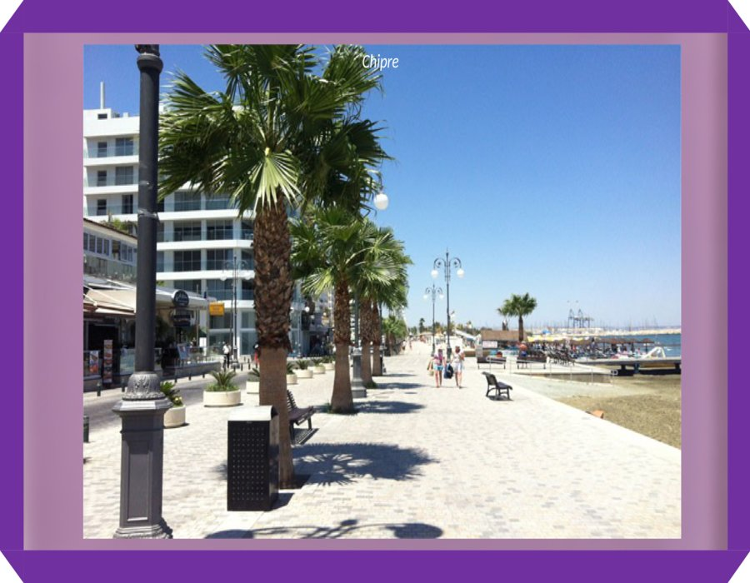

Slide 47
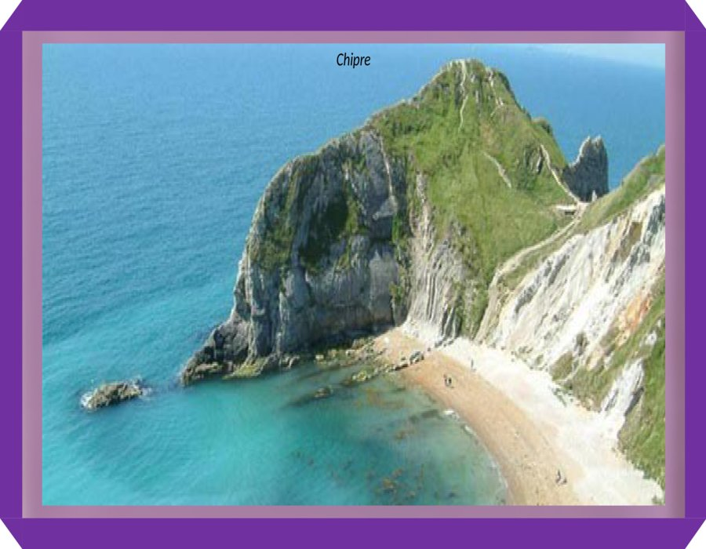

Slide 48
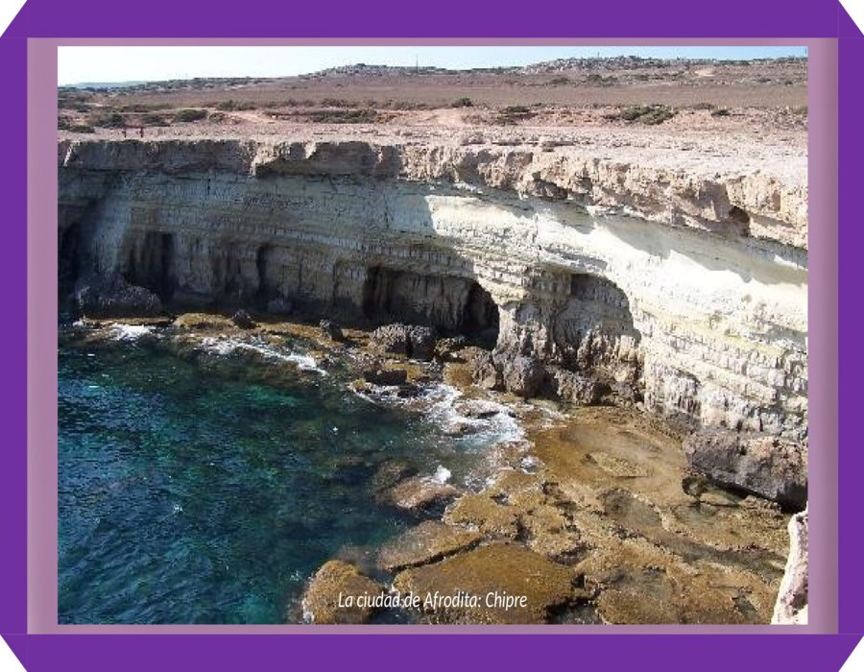

Slide 49
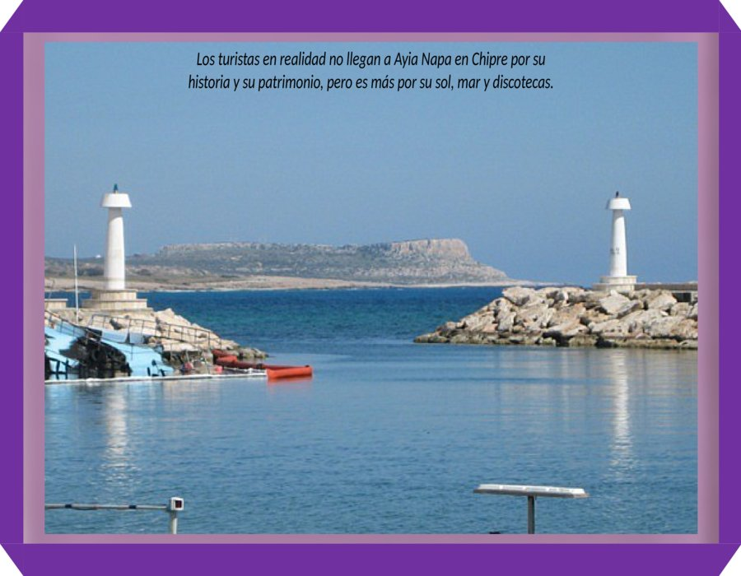

Slide 50
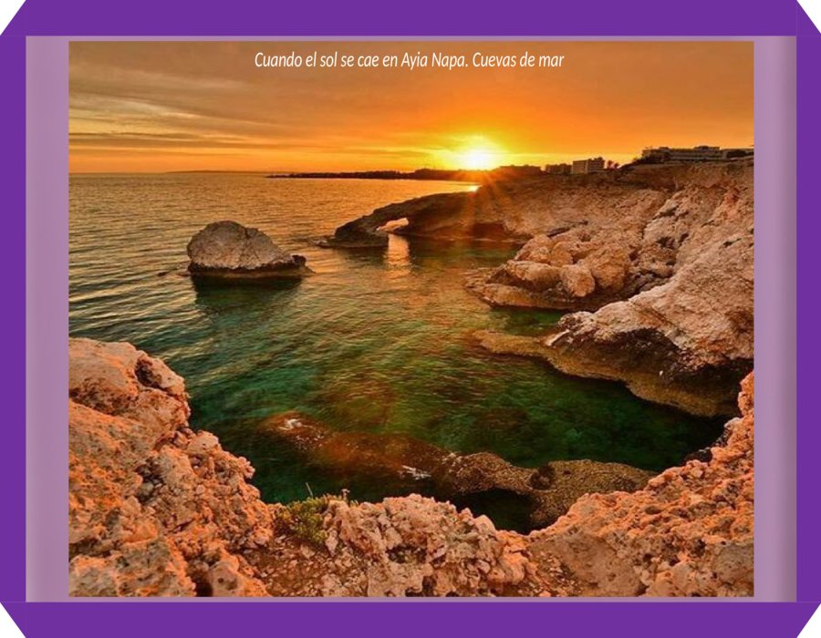

Slide 51
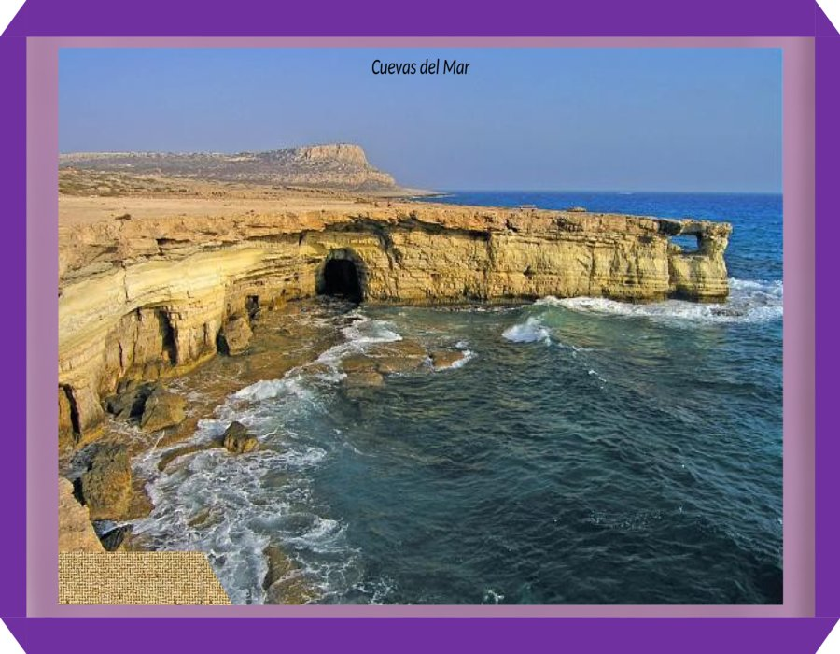

Slide 52
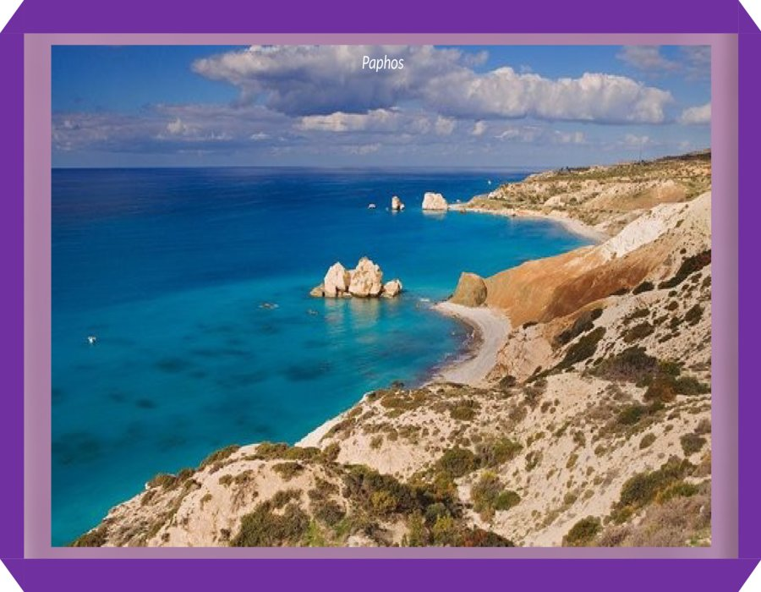

Slide 53
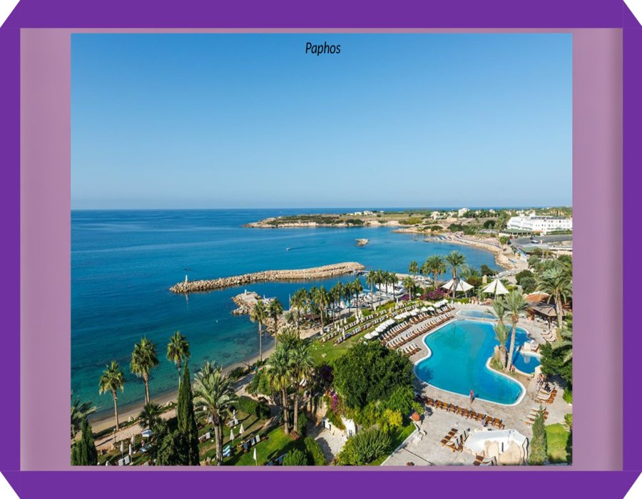

Slide 54


Slide 55


Slide 56


Slide 57


Slide 58


Slide 59


Slide 60


Slide 61


Slide 62


Slide 63


Slide 64


Slide 65


Slide 66


Slide 67


Slide 68


Slide 69


Slide 70


Slide 71


Slide 72


Slide 73


Slide 74


Slide 75


Slide 76


Slide 77


Slide 78


Slide 79


Slide 80


Slide 81


Slide 82


Slide 83


Slide 84


Slide 85


Slide 86


Slide 87


Slide 88


Slide 89


Slide 90


Slide 91


Slide 92


Slide 93


Slide 94


Slide 95







¿Te ha gustado?
Puedes ver más entrando
Aquí
Además puedes recibir powerpoints en tu correo electrónico suscribiéndote aquí:

